Slide 1





Resolvendo Problemas de Perdas de Guias e Controle de Reprocessamento Num Hospital de Uberlândia
www.teraits.com
Márcio Moreira - Pitágoras Uberlândia - marcio.moreira@pitagoras.com.br
Emilianni Conceição - Pitágoras Uberlândia - emilianni.lopes@hotmail.com

Slide 2
Introdução
14,6% de Eventos Adversos a Medicamentos
As perdas ou ausência de dados ocorrem de 0,6 a 7,7%, com média de 5,9%
Hospital alvo: Perdeu 22 de 6.181 guias de cirurgias, ou seja, 0,36%
Depois de esforço significativo foram encontradas 20 guias
Estimou-se os prejuízos de R$4.414,82 com 2 não encontradas
No Hospital Universitário da USP, em 275 cirurgias pesquisadas em 2012, teve 9,34% de perdas
Cano e Rozenfeld (2011, p. 100)
Reis, Martins e Laguardia (2013, p. 66)
Castro (2012, p. 8)
Notes:
O mundo – Isso se da devido ao aumento da venda de smartphones que em 2011 foi de 179% segundo Nielsen, e que de 2009 para 2013 a proporção de smartphone/população estimada foi de 0,9 (174mi/194mi/h) para 1,34 (271,1mi/201mi/h).
Crescimento bem acentuado.
Necessidade – Com o crescente aumento de demanda, mostra-se a necessidade de metodologias de desenvolvimento. Corral, Sillitti e Succi (2013) falam em seu trabalho que o desenvolvimento mobile é compatível com métodos ágeis (por serem menores e tenderem a modificações) porem existem poucas evidencias. Enquanto Moura e Moreira falam que existem metodologias focadas em projetos pequenos porem não são específicos para o desenvolvimento mobile
Aplicabilidade – verificar a usabilidade dos métodos propostos no RUP. A hipótese norteadora deste artigo é que o RUP engloba uma filosofia maleável e adaptável, sendo assim possível ser utilizada em pequenos e grandes projetos
Métodos – foi feito um estudo exploratório (para ver o que existe na literatura) e uma pesquisa de campo qualitativa para saber quais metodologias as empresas de Uberlândia estão utilizando para fabricar softwares mobile.

Slide 3
Princípios de Processos Enxutos (Lean)
Poppendieck & Poppendieck (2003, XXV)
Elimine Desperdícios
Amplie o Aprendizado
Decida o Mais Tarde Possível
Entregue o Mais Rápido Possível
Capacite a Equipe
Construa Integridade (usabilidade com custo justo para o usuário)
Olhe o Todo

Slide 4
Questões Importantes para o Hospital
TI Verde
San Murugesan (2008, p. 27)
Mudanças Culturais
Lentas: Recompensas
Rápidas: Punições
Mendes & Moreira (2008, p. 6)
Integrações
EDI
Fahad (ISLAM, 2016, p. 15-16)
Consumo de Energia
Consumo de Papel
XML

Slide 5
Reprocessamento de Produtos
Problema: Falta de Controle Adequado x Acreditação ONA
Consequências
Autuação/multas por: uso indevido, falta de rastreabilidade, uso após o vencimento e/ou uso mais vezes do que o permitido
Perda de eficiência dos produtos
Indenizações jurídicas
Causas
Solução
Criar Etiqueta do produto, com código de barra para utilização em leitores de código de barras laser, contendo o número de vezes que o produto foi reprocessado
Falta de controle do reprocessamento
Gaps na rastreabilidade

Slide 6
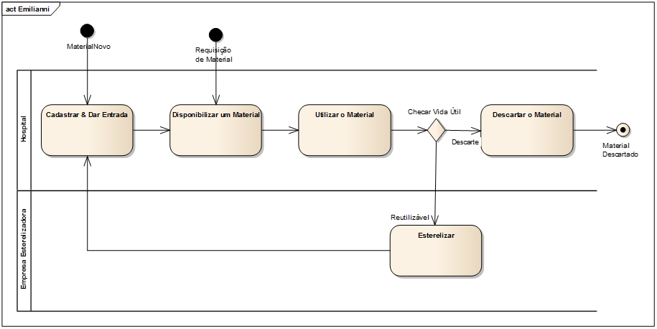
Implementação da Solução
Processo de Negócio Revisado

Slide 7
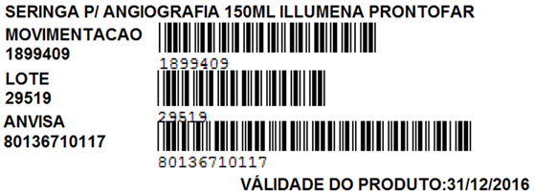
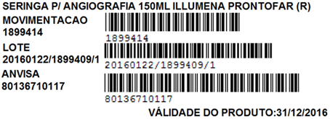
Implementação no ERP: Etiquetas
Premissa de Solução: Uso de Funções Nativas do ERP Utilizado
Produto Novo
1ª Movimentação
Lote do Fabricante
Reprocessamentos
Data Última Movimentação
Número Última Movimentação
Número de Reprocessamento

Slide 8
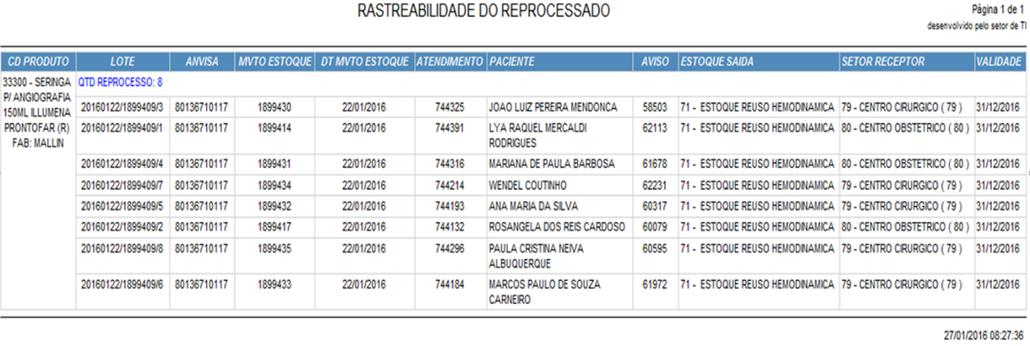
Implementação no ERP: Relatório
Rastreabilidade do Reprocessamento

Slide 9
Guias de Internação/Uso
Perdas de Guias
Consequências
Causas
Solução
Ideal: Guia Eletrônica (em implantação)
Possível: Melhorar o processo e o uso das Guias atuais
Extravio durante o manuseio
Perdas Financeiras
Glosas de Convênios
Atrasos/Não Faturamento
Trabalho Supérfluo (procurando)
Extraviadas durante transporte

Slide 10
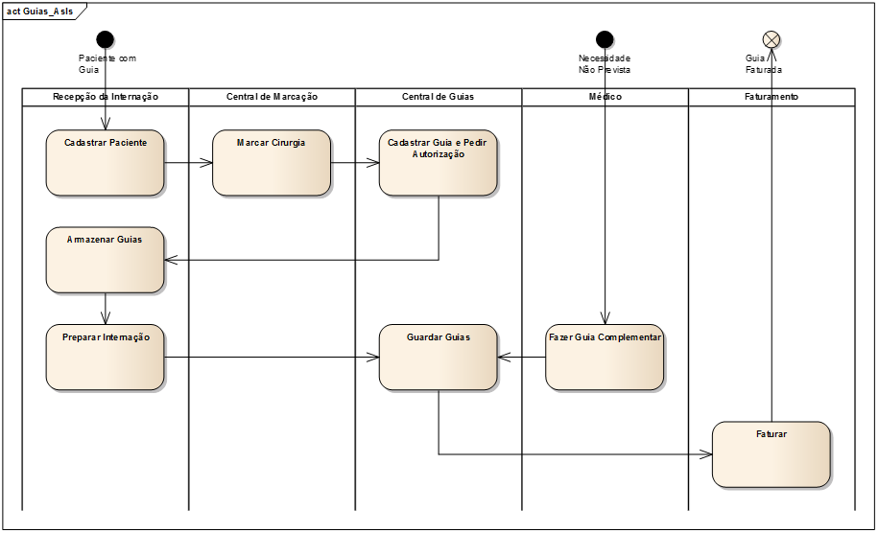
Implementação da Solução
Processo de Negócio Envolvendo as Guias

Slide 11
Ajustes nas Atividades
Envolvendo as Guias
Cadastrar Paciente
Marcar Cirurgia
Cadastrar Guia e Pedir Autorização
Checar conformidade (autorizações, assinaturas, etc.)
Usar só a Guia Digitalizada para marcar cirurgias
Enviar guia física para Central de Guias, que fica responsável por ela até o momento de faturar
Armazenar Guias
Pedir autorização usando a Guia Digitalizada
Atividade eliminada, pois a Guia Física se tornou desnecessária
Preparar Internação
Consulta somente a Guia Digitalizada
Guardar Guias
Atividade eliminada
Fazer Guia Complementar
Todos os lançamentos de consumo será feito na ficha do paciente
Digitalizar as guias físicas

Slide 12
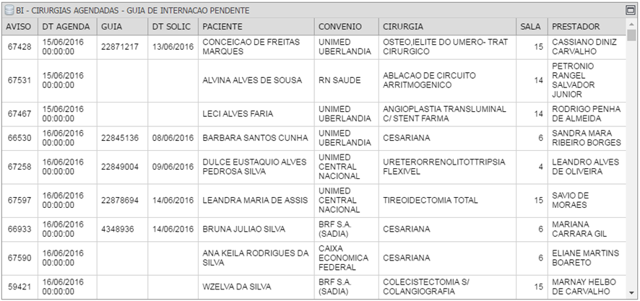
Implementação da Solução no ERP
Relatório Complementar: Guias de Internação Pendentes

Slide 13
Conclusões
Trabalhos Futuros
Conhecimentos adquiridos na graduação e pós ajudam a resolver problemas
Investigação dos problemas permitiu explicitar as causas e ai ficou mais fácil resolver
As revisões no processo identificou outros gaps (ex.: marcação de cirurgia sem as devidas autorizações)
Esperava-se que as soluções implementadas resolvessem os problemas
Trabalhos Futuros: Checar a efetividade das soluções
Trabalhos Futuros: Trabalhar com os Convênios para digitalizar todo o sistema
Notes:
suporte à coleta e ao desenvolvimento de requisitos funcionais, bem como de uma interface com usuário. Indice de adequação de 2,875 contra 2 e 1
Menor aporte metodológico na Analise e requisito. Causa seguinte dilema: “adaptar a arquitetura atual” ou “fazer uma aplicação nova” nos projetos de implementação de melhorias no projeto original
Em empresas que declararam não usar o RUP

Slide 14
Referências
1/2
CANO, Fabíola; ROZENFELD, Suely. Eventos adversos a medicamentos no ambiente hospitalar. Tese (Doutorado em Ciências na área de Saúde Pública) - Escola Nacional de Saúde Pública Sergio Arouca da Fundação Oswaldo Cruz. Rio de Janeiro, 2011. Disponível em: < http://bvssp.icict.fiocruz.br/lildbi/docsonline/get.php?id=2413 >. Acesso em 06 Jun. 2016.
CASTRO, Liliana. O Custo do Desperdício de Materiais de Consumo em um Centro Cirúrgico. Tese (Doutorado em Enfermagem) – Escola de Enfermagem da Universidade de São Paulo. São Paulo, 2012. Disponível em < http://www.teses.usp.br/teses/disponiveis/7/7140/tde-22082012-162211/publico/DO_LILIANA_DE_CASTRO.pdf >. Acesso em 28 Jun. 2016.
HENRIQUE, Daniel. Modelo de mapeamento de fluxo de valor para implantações de lean em ambientes hospitalares: proposta e aplicação. Dissertação de Mestrado em Engenharia de Produção e Área de concentração em Processos e Gestão de Operações -- Escola de Engenharia de São Carlos da Universidade de São Paulo, 2014. Disponível em: < http://www.teses.usp.br/teses/disponiveis/18/18156/tde-17072014-110628/publico/DanielBarberatoHenriqueDEFINITIVO.pdf >. Acesso em 22 Jun. 2016.
ISLAM, Fahad R. Systematic Mapping Study on Integration of B2B Customers in ERP. Master’s Thesis in Computer Science of Lappeenranta University, 2016. Disponível em < https://www.doria.fi/bitstream/handle/10024/120009/Integration%20of%20B2B%20customers%20in%20ERP.pdf?sequence=2 >. Acesso em 23 Jun. 2016.
MENDES, Rogério; MOREIRA, Márcio. ITIL na Gestão da Segurança da Informação. 2008. 5º CONTECSI Congresso Internacional de Gestão de Tecnologia e Sistemas de Informação. São Paulo. TECSI EAC FEA USP. Disponível em: < http://www.teraits.com/marcio/20080606_5thCONTECSI_ITILNaGestaoDaSegurancaDaInformacao.pdf >. Acesso em 27 Jun. 2016.

Slide 15
Referências
2/2
MOREIRA, Márcio. Gestão de Serviços de TI com ITIL 3. 2014. Pós-graduação Pitágoras. Disponível em: < http://www.teraits.com/pitagoras/marcio/itil/index.htm >. Acesso em 27 Jun. 2016.
MOREIRA, Márcio. RUP - Processo de Desenvolvimento de Software. 2014. Pós-graduação Pitágoras. Disponível em < http://www.teraits.com/pitagoras/marcio/rup/index.htm >. Acesso em 27 Jun. 2016.
MURUGESAN, San. Harnessing Green IT: Principles and Practices. IT Pro. Janeiro e Fevereiro de 2008. 24-33. IEEE Computer Society. Disponível em < http://www.pitt.edu/~dtipper/2011/GreenPaper.pdf >. Acesso em 24 Jun. 2016.
POPPENDIECK, Mary; POPPENDIECK, Tom. Lean Software Development. An Agile Toolkit. Seventeenth printing, May 2013. Crawfordsville. Indana, USA: 2003, Addison-Wesley. Disponível em: < http://ptgmedia.pearsoncmg.com/images/9780321150783/samplepages/0321150783.pdf >. Acesso em 20 Jun. 2016.
REIS, Cláudia; MARTINS, Mônica; LAGUARDIA, Josué. A cultura de segurança do paciente: validação de um instrumento de mensuração para o contexto hospitalar brasileiro. Teste (Doutorado em Ciências na área de Saúde Pública) - Escola Nacional de Saúde Pública Sergio Arouca da Fundação Oswaldo Cruz. Rio de Janeiro, 2013. Disponível em: < http://arca.icict.fiocruz.br/bitstream/icict/7683/2/0000009.pdf >. Acesso em 06 Jun. 2016.

Slide 16
Siga-nos nas redes sociais
Tera – Márcio Moreira
Obrigado!

